Slide 1
义务教育人教版六年级下册
第3单元 圆柱与圆锥
1.圆 柱
第 3 课时
圆柱的表面积

Slide 2

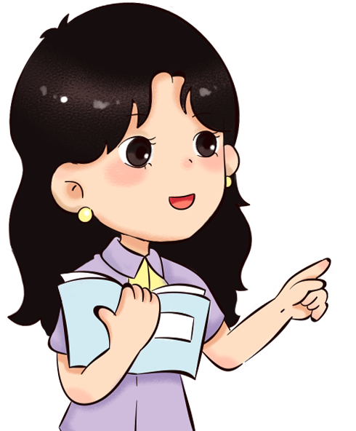
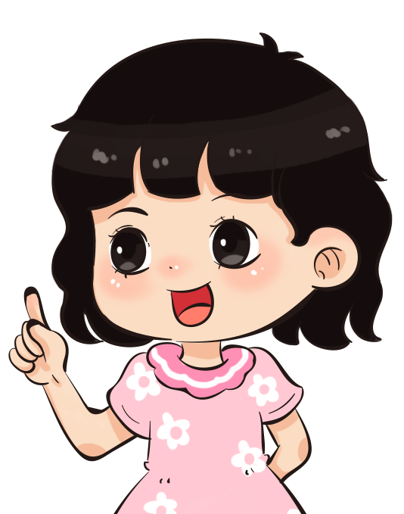
问题导入
我们学过哪些图形的表面积？
长方体和正方体。
www.youyi100.com

Slide 3

圆柱的表面积指的是什么？
www.youyi100.com

Slide 4

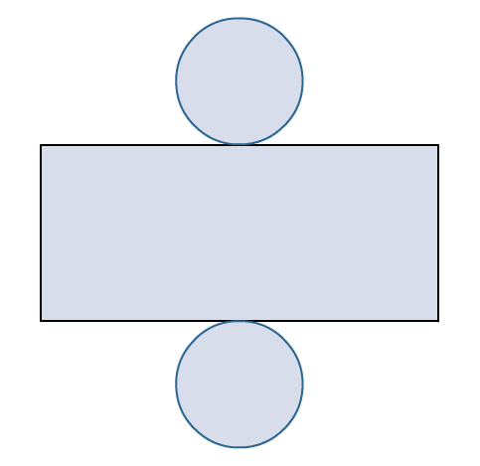
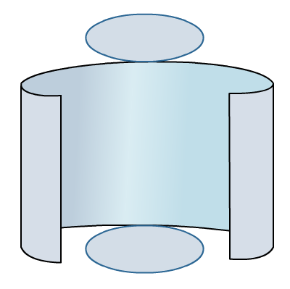
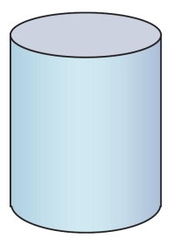
探究新知
3
在前面的学习中，我们已经知道圆柱的展开图。
底面
底面
底面的周长
高
圆柱的高
底面的周长
底面
底面
www.youyi100.com
仔细观察上图，你能发现什么?

Slide 5
底面
底面
底面的周长
圆柱的高
高
底面的周长
底面
底面
圆柱的表面积＝圆柱的侧面积＋两个底面的面积
？

Slide 6
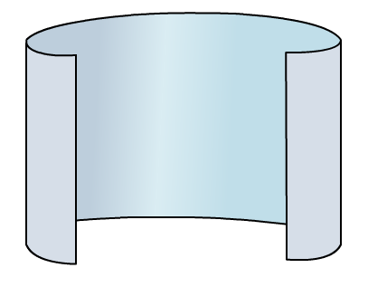

侧面
圆柱的高
高
底面的周长
底面的周长
圆柱的侧面积＝长方形的面积
＝ 长 × 宽
＝圆柱的底面周长 × 高

Slide 7
侧面
高
高
底面的周长
底面的周长
圆柱的侧面积＝圆柱的底面周长×高
如果圆柱的底面半径是r，高是h，那么，可以得到下面的公式。
圆柱的侧面积＝2πrh
其中一个底面的面积＝πr²

Slide 8
（教材P20）
做一做
一个圆柱形罐头的侧面贴着商标纸，圆柱底面半径是5cm，高是10cm。这张商标纸的面积是多少？
2×3.14×5×10＝314（cm² ）
www.youyi100.com
答：这张商标纸的面积是314cm² 。

Slide 9
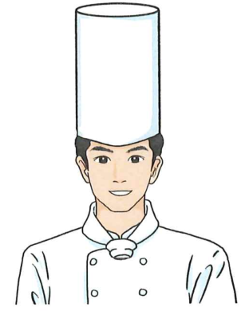
4
一顶厨师帽近似圆柱形，高 30 cm，帽顶直径 20 cm。做这样一顶帽子大约要用多少平方厘米的面料？（得数保留整十数。）
求什么？
想一想：
这个帽子的表面积包括了哪几个面？

Slide 10
高 30 cm，帽顶直径 20 cm。
帽子的表面积＝侧面积＋1个底面的面积
帽子的侧面积：3.14×20×30 ＝ 1884（cm²）
帽顶的面积：3.14×（20÷2）² ＝ 314（cm²）
需要用的面料：
1884＋314＝2198≈ 2200（cm²）
答：做这样一顶帽子大约要用2200cm²的面料。

Slide 11
做一做
（教材P21 T1）
1. 求下面各圆柱的侧面积。
（1）底面周长是1.6m，高是0.7m。
1.6×0.7＝1.12（m²）
（2）底面半径是3.2dm，高是5dm。
www.youyi100.com
2×3.14×3.2×5＝100.48（dm² ）

Slide 12
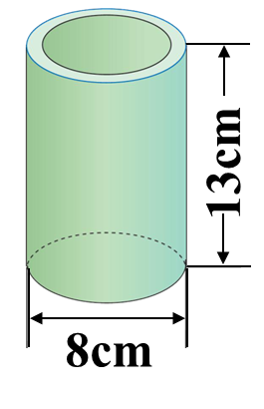
（教材P21 T2）
2.小亚做了一个笔筒，她想给笔筒的外侧面和外底面贴上彩纸，大约需要用多少彩纸？（得数保留整十数。）
笔筒的外侧面面积：3.14×8×13＝326.56（cm²）
一个底面的面积：3.14×（8÷2）²＝50.24（cm²）
需要用的彩纸：
326.56＋50.24＝376.8≈ 380(cm²)
www.youyi100.com
答：大约需要用380cm²的彩纸。

Slide 13
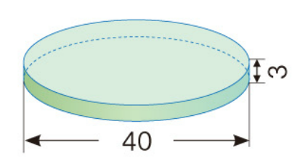
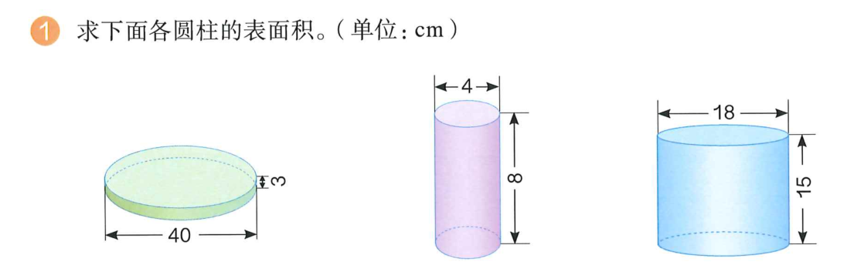
巩固运用
（教材P22 练习四T1）
求下面各圆柱的表面积。（单位：cm）
侧面积：
3.14×40×3＝376.8（cm²）
底面积：
3.14×（40÷2）²＝1256（cm²）
表面积：
376.8＋1256×2＝2888.8（cm²）

Slide 14
侧面积：
3.14×4×8＝100.48（cm²）
底面积：
3.14×（4÷2）²＝12.56（cm²）
表面积：
100.48＋12.56×2＝125.6（cm²）

Slide 15
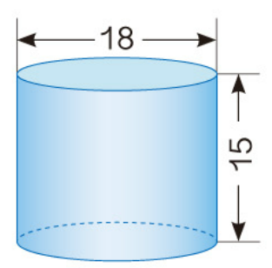
侧面积：
3.14×18×15＝847.8（cm²）
底面积：
3.14×（18÷2）²＝254.34（cm²）
表面积：
847.8＋254.34×2＝1356.48（cm²）

Slide 16
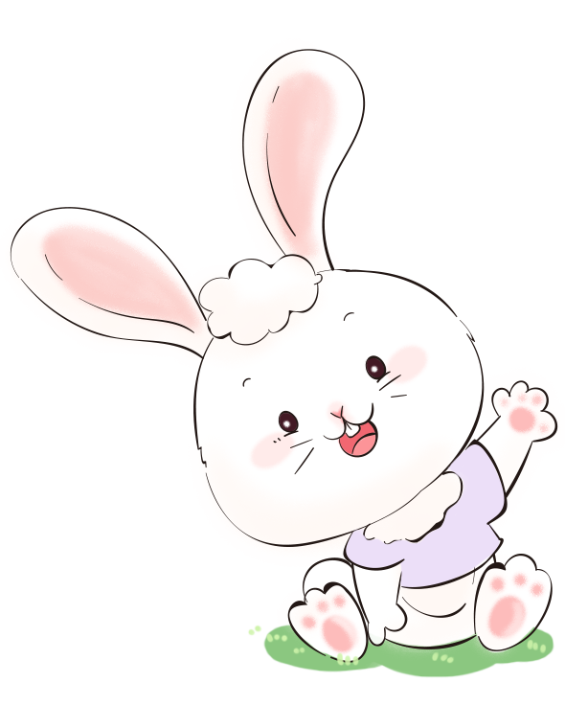
课堂总结
通过这节课的学习，你有什么收获?
www.youyi100.com

Slide 17
课后作业
1.从课后习题中选取；
2.完成本课时的习题。
www.youyi100.com

